Slide 1

CUARTO Domingo de Adviento
FE
Hagamos de este último tramo del Adviento, un tiempo para dar razón de nuestra indesmentible esencia Misionera, que tiene su corona y confirmación en el nacimiento de Jesús. El Verbo hecho carne.
En la Fiesta de Navidad, en la contemplación de la encarnación, leemos la actitud permanente del Discípulo Misionero: Salir, ir al encuentro, como Dios, en Jesucristo, salió a nuestro encuentro en Belén.
El mismo Señor que se nos mostrará entonces lleno de Gloria, viene ahora a nuestro encuentro, en cada hombre y en cada acontecimiento, para que lo recibamos en la fe y por el amor.
Demos testimonio de la espera dichosa de su Reino.
18 diciembre 2016

Slide 2

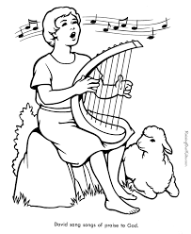
Canto: La virgen sueña caminos
La virgen sueña caminos, está a la espera.
La virgen sabe que el niño está muy cerca.
De Nazaret a Belén hay una senda,
por ella van los que creen en la promesa.
Los que soñáis y esperáis la Buena Nueva,
abrid las puertas del Niño, que está muy cerca.
El Señor cerca está: Él viene con la paz.
Él Señor cerca está: Él trae la verdad.
En estos días del año el pueblo espera
que venga pronto el Mesías a nuestra tierra.
En la ciudad de Belén llama a las puertas,
pregunta en las posadas y no hay respuesta.
La tarde ya lo sospecha, está alerta.
El sol le dice a la luna que no se duerma.
A la Ciudad de Belén vendrá una estrella,
Vendrá con todo el que quiera cruzar fronteras.

Slide 3


Motivación
Reflexión
Como José, hemos de acrecentar la obediencia de la fe y
el asombro ante la grandeza de los planes de Dios, que
tanto superan a los nuestros; y como María deberemos
tener el alma pura, para poder obedecer a Dios completamente, con todo nuestro ser. Respondiendo a las
llamadas de los profetas, y especialmente del Bautista,
habremos de hacer penitencia, recibiendo la gracia del
perdón para poder comulgar en Aquél que colmó las esperanzas del resto de Israel y que viene a salvarnos.
Así, la confianza es la condición para tomar las
riendas de nuestra propia vida y configurarla desde la fe en Dios.
Confiar en Dios, a pesar de que las circunstancias externas no nos ayuden, es la Invitación. Sabemos que los planes cambian. Pero en medio de ello, la fe nos sostiene.

Slide 4

ORACIÒN
ALEGRÍA
Preguntas para la Reflexión
¿Qué gestos puedo cultivar para mostrar en mi propia vida y en la comunidad, el significado profundo de que Dios está con nosotros ?
¿Qué cosas puedo hacer ?
¿A que me lleva la fe de María y José?
PERDÓN
Compartimos…
Canto: Ven salvador.
Oración final: María, muéstranos a Jesús.
ESPERANZA

Slide 5


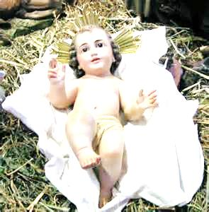
Ven, salvador, ven sin tardar,
Danos tu gracia y tu paz.
Ven, salvador, ven sin tardar,
danos tu fuerza y verdad.
Nos dite tu Palabra,
es firme nuestra espera.
Iremos tras tus huellas,
sabremos que vendrás.
Ven, ven Señor Jesús.
Los hombres de mi pueblo
esperan que tú vengas, que se abran
Horizontes por dónde caminar.
Ven, ven Señor Jesús.
Vendrás con los que luchan
por una tierra nueva,
vendrás con los que cantan
justicia y hermandad.
Ven, ven Señor Jesús.

Slide 6
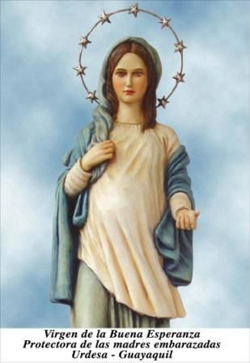


«María, muéstranos a Jesús»
María: «Ponme con Jesús».
María: «Muéstrame a Jesús
El fruto bendito de tu vientre:
Para que lleve a Jesús en mi corazón,
Para que lo transparente en mis acciones,
Para que cuando actúe, hable y piense,
me parezca más a Él.
Te pido por mi fe:
Para que no me avergüence de creer,
de dar testimonio de buenas obras,
y pueda mostrar a Jesús a los demás.
Te pido que nos ayudes a ser uno,
en comunión con Jesús.
¡Gracias, María por darnos al Salvador!

